Slide 1
DIGITÁLNA TRANSFORMÁCIA V MARKETINGU: VÝZVY, PROCESY A SYSTÉM
PhDr. Ing. Mgr. Miroslav Reiter
Katedra marketingu a obchodu
Školiteľ: doc. Ing. Andrej Miklošík, PhD.

Slide 2
Obsah
Ciele budúcej dizertačnej práce
Súčasný stav poznatkov o téme dizertačnej práce
Teoretické základy budúceho riešenia dizertačnej práce
Analýzu metodického prístupu riešenia problematiky dizertačnej práce
Stav rozpracovanosti dizertačnej práce

Slide 3
HLAVNÝ CIEĽ (Str. 83)
Primárnym cieľom je návrh a verifikácia koncepčného modelu digitalizácie a digitálnej transformácie, ktorý podporí adaptáciu podnikov na digitálne technológie.
Zámer návrhu a verifikácie koncepčného modelu spočíva v zvýšení efektívnosti a inovačného potenciálu podnikov v rámci digitálnej transformácie.

Slide 4
PARCIÁLNE CIELE (Str. 84)
Definovanie a vysvetlenie kľúčových pojmov digitálnej transformácie v oblasti marketingu.
Zostavenie prehľadu a porovnania rámcov digitálnej transformácie organizácií globálne a na Slovensku.
Skenovanie a mapovanie slovenských webstránok a ich redakčných systémov.
Navrhnutie koncepčného modelu digitalizácie a digitálnej transformácie.
Zistenie stavu úrovne digitalizácie v podnikoch na Slovensku.
Identifikácia kľúčových výziev pre adopciu digitálnych technológií v podnikoch.
Zostavenie odporúčaní pre organizácie s najnižšou úrovňou digitalizácie.

Slide 5
SÚČASNÝ STAV POZNATKOV (Str. 14 až 81)
Analýza literatúry zameranej na digitálnu transformáciu a marketing
Terminológia (Digitalizácia a digitálna transformácia atď.)
Záujem a vyhľadávanie digitálnej transformácie
Metodológia výskumu literatúry
Prehľad rámcov digitálnej transformácie
Výzvy digitálnej transformácie
Súhrn poznatkov z analýzy literatúry

Slide 6
DIGITÁLNA TRANSFORMÁCIA
Digitálny/a – pojem sa používa rovnako ako pojem informačné technológie a je synonymom pre rýchlosť zavádzania inovácií a zmien, ku ktorým v podnikoch dochádza rýchlym prijatím technológií
Digitálna transformácia je (holistický) proces, pri ktorom organizácie a spoločnosti transformujú svoje procesy, služby a produkty pomocou digitálnych technológií, ako sú napríklad cloud computing, umelá inteligencia, internet vecí a blockchain.
Cieľom digitálnej transformácie je zlepšiť efektívnosť, zvýšiť konkurencieschopnosť a zlepšiť zážitok zákazníkov.

Slide 7
DIGITÁLNA TRANSFORMÁCIA
Digitizácia - proces prechodu z analógovej na digitálnu formu informácií a dát
Digitalizácia - implementácia a využívanie digitalizačných technológií v kontexte podniku, zavádzanie nových digitálnych technológií a ich implementáciu do podnikových procesov
Digitálna Transformácia - komplexný a rozsiahly proces, v ktorom sa buď digitálne upravujú existujúce, alebo sa dokonca tvoria nové podnikové procesy a to tak, aby sa efektívne plnili dynamicky meniace sa požiadavky podniku a trhu
Digitálny Obchodný Model

Slide 8
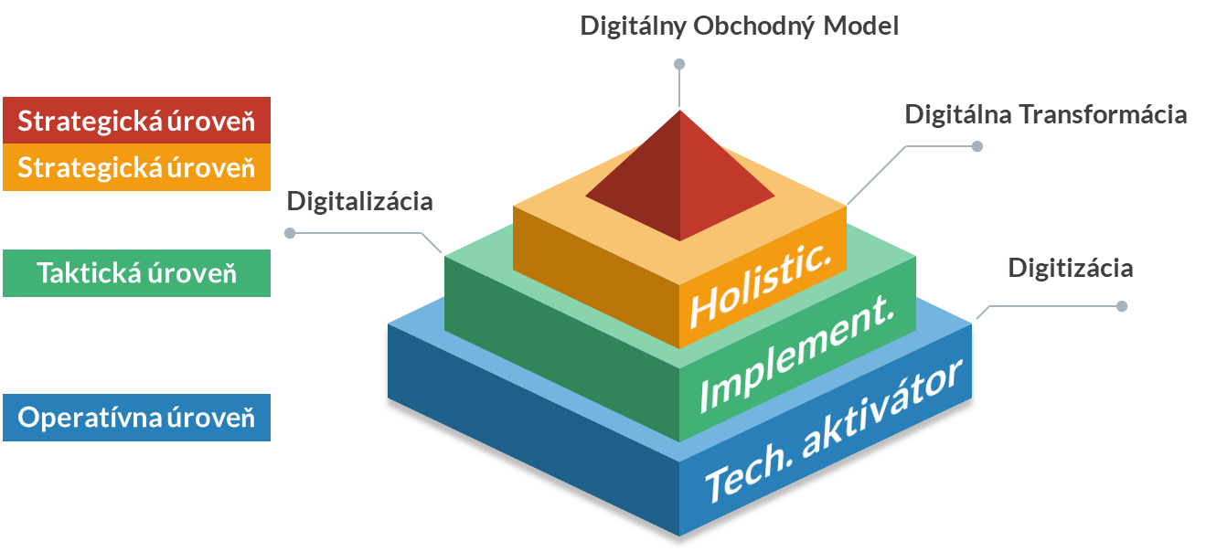
DIGITÁLNA TRANSFORMÁCIA ÚROVNE
Notes:
1. úroveň - Digitizácia je podmienená technologickým aktivátorom a zahŕňa zmenu analógových stavov a dát do digitálnej formy a podoby
2. úrovňou je digitalizácia, ktorá sa orientuje na implementáciu a využívanie digitalizačných technológií v kontexte podniku
3. úroveň Digitálna Transformácia - komplexný a rozsiahly proces, v ktorom sa buď digitálne upravujú existujúce, alebo sa dokonca tvoria nové podnikové procesy a to tak, aby sa efektívne plnili dynamicky meniace sa požiadavky podniku a trhu
16 obrázkov, 14 tabuliek, 8 grafov

Slide 9
SYSTEMATICKÝ PREHĽAD LITERATÚRY DT A MARKETINGU (Str. 34 až 36)
Notes:
Celkovo 87 použitých zdrojov, bibliometrická analýza
zbierali dáta z databázy Web of Science.
boli použité kľúčové slová digitálna transformácia a marketing
Naša predbežná analýza odhalila, že pred rokom 2017 neexistovali žiadne články, ktoré by súčasne pokrývali oba termíny digitálna transformácia a marketing.
Preto boli pre ďalšiu analýzu vybrané len vedecké články a recenzie písané v angličtine.
Vyhľadávanie na základe kľúčových slov odhalilo 181 článkov. Skúmali sme výraz digitálna transformácia v abstrakte aj v celom texte článku, aby sme zabezpečili, že autori mali zámer napísať prácu na tému digitálnej transformácie a marketingu. Podľa tohto kritéria sme vylúčili 27 článkov, čím zostalo 154 článkov, ktoré sú relevantné pre danú tému štúdie.
Digitálna transformácia a súčasne marketing, ako predmet skúmania, je zahrnutý v tomto prieskume počas posledných piatich rokov, To reflektuje na relatívnu novosť tohto výskumného smeru. Publikovaných bolo 154 článkov prostredníctvom 100 rôznych časopisov,

Slide 10
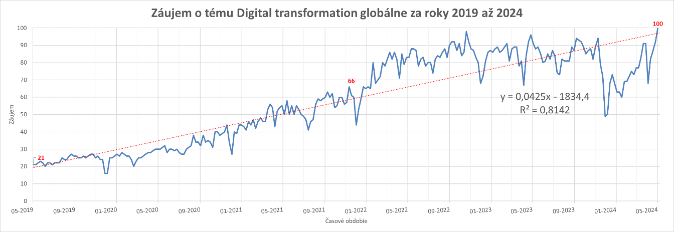
ZÁUJEM O TÉMU DIGITÁLNEJ TRANSFORMÁCIE (Str. 29)

Slide 11
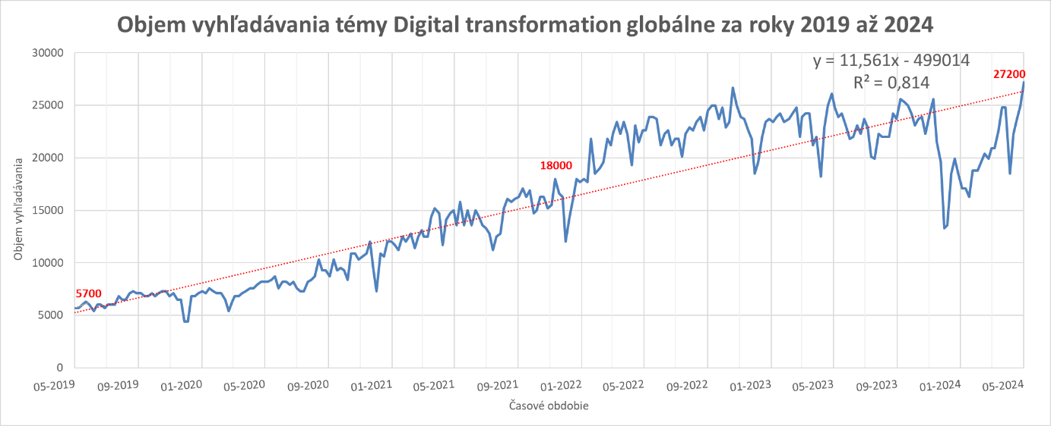
OBJEM VYHĽADÁVANIA DIGITÁLNEJ TRANSFORMÁCIE (Str. 30)

Slide 12
PREHĽAD RÁMCOV DIGITÁLNEJ TRANSFORMÁCIE SLOVENSKÝ TRH (Str. 40)
Notes:
Doteraz neexistovali verejné dostupné štatistiky o najpoužívanejších rámcoch digitálnej transformácie. Väčšinou sú dostupné len základné zoznamy rámcov. Ide o strategické a intelektuálne informácie využívané vo veľkých a súkromných firmách, a nie bežné software produkty alebo služby, kde by sa takéto informácie a štatistiky ľahko získavali.
Práve preto sme pre potreby dizertačnej práce vykonali analýzu a prieskum trhu prostredníctvom vlastného skriptu v jazyku Python v rámci Jupyter notebooku, ktorý je dostupný v prílohe časť A. Zostavili sme si zoznam .sk domén, ktoré sme oskenovali. Vzor zoznamu slovenských domén je k dispozícií v prílohe časť C. K skenovaniu sme používali knižnice BeautifulSoup a requests v rozhraní Jetbrains Datalore. Výsledky sme ukladali do dátové rámca Pandas a textových súborov. Skenovali sme po dávkach najprv .sk a potom .com domény na základe zoznamu kľúčových slov daných rámcov. Zároveň sme skenovali PDF dokumenty, ktoré boli dostupné na webových stránkach. Práve PDF dokumenty boli kľúčové pri identifikácií a zostavení rebríčka rámcov digitálnej transformácie. V týchto PDF dokumentoch, ktoré mali zväčša formu prípadovej štúdie alebo zverejnenej stratégie organizácie boli informácie o používaných rámcoch. Niektoré organizácie používajú aj kombináciu rôznych rámcov.
Celý zdrojový kód sme zostavili prostredníctvom procedurálnej paradigmy pre zlepšenie výkonu. Napísali sme si vlastné funkcie pre skenovanie webu a ukladanie výsledkov do súboru. Zdrojový kód je ošetrený na základne výnimočné stavy a chyby pri spracovaní požiadaviek a súborov. Využívane základný HTML parser. Tento prístup nám umožňuje efektívne spracovať dáta, analýzu a zároveň znova použiť dáta alebo ich nahradiť podľa potreby. Pre prácu s PDF súbormi sme použili open source knižnicu PyPDF, ktorá má kompletnú implementáciu tiež v jazyku Python. To sú treba nainštalovať prostredníctvom správcu balíkov PIP. Stĺpec približný počet sme zaokrúhľovali na najbližšie násobky päť tisícov. Zostavili sme tabuľku zahrňujúcu dvanásť najpoužívanejších rámcov, ktoré sú široko prijímané a aplikované v rôznych oblastiach a odvetviach na podporu digitálnych transformačných iniciatív

Slide 13
PREHĽAD RÁMCOV DIGITÁLNEJ TRANSFORMÁCIE GLOBÁLNY TRH (Str. 38)
Notes:
Doteraz neexistovali verejné dostupné štatistiky o najpoužívanejších rámcoch digitálnej transformácie. Väčšinou sú dostupné len základné zoznamy rámcov. Ide o strategické a intelektuálne informácie využívané vo veľkých a súkromných firmách, a nie bežné software produkty alebo služby, kde by sa takéto informácie a štatistiky ľahko získavali.
Práve preto sme pre potreby dizertačnej práce vykonali analýzu a prieskum trhu prostredníctvom vlastného skriptu v jazyku Python v rámci Jupyter notebooku, ktorý je dostupný v prílohe časť A. Zostavili sme si zoznam .sk domén, ktoré sme oskenovali. Vzor zoznamu slovenských domén je k dispozícií v prílohe časť C. K skenovaniu sme používali knižnice BeautifulSoup a requests v rozhraní Jetbrains Datalore. Výsledky sme ukladali do dátové rámca Pandas a textových súborov. Skenovali sme po dávkach najprv .sk a potom .com domény na základe zoznamu kľúčových slov daných rámcov. Zároveň sme skenovali PDF dokumenty, ktoré boli dostupné na webových stránkach. Práve PDF dokumenty boli kľúčové pri identifikácií a zostavení rebríčka rámcov digitálnej transformácie. V týchto PDF dokumentoch, ktoré mali zväčša formu prípadovej štúdie alebo zverejnenej stratégie organizácie boli informácie o používaných rámcoch. Niektoré organizácie používajú aj kombináciu rôznych rámcov.
Celý zdrojový kód sme zostavili prostredníctvom procedurálnej paradigmy pre zlepšenie výkonu. Napísali sme si vlastné funkcie pre skenovanie webu a ukladanie výsledkov do súboru. Zdrojový kód je ošetrený na základne výnimočné stavy a chyby pri spracovaní požiadaviek a súborov. Využívane základný HTML parser. Tento prístup nám umožňuje efektívne spracovať dáta, analýzu a zároveň znova použiť dáta alebo ich nahradiť podľa potreby. Pre prácu s PDF súbormi sme použili open source knižnicu PyPDF, ktorá má kompletnú implementáciu tiež v jazyku Python. To sú treba nainštalovať prostredníctvom správcu balíkov PIP. Stĺpec približný počet sme zaokrúhľovali na najbližšie násobky päť tisícov. Zostavili sme tabuľku zahrňujúcu dvanásť najpoužívanejších rámcov, ktoré sú široko prijímané a aplikované v rôznych oblastiach a odvetviach na podporu digitálnych transformačných iniciatív

Slide 14
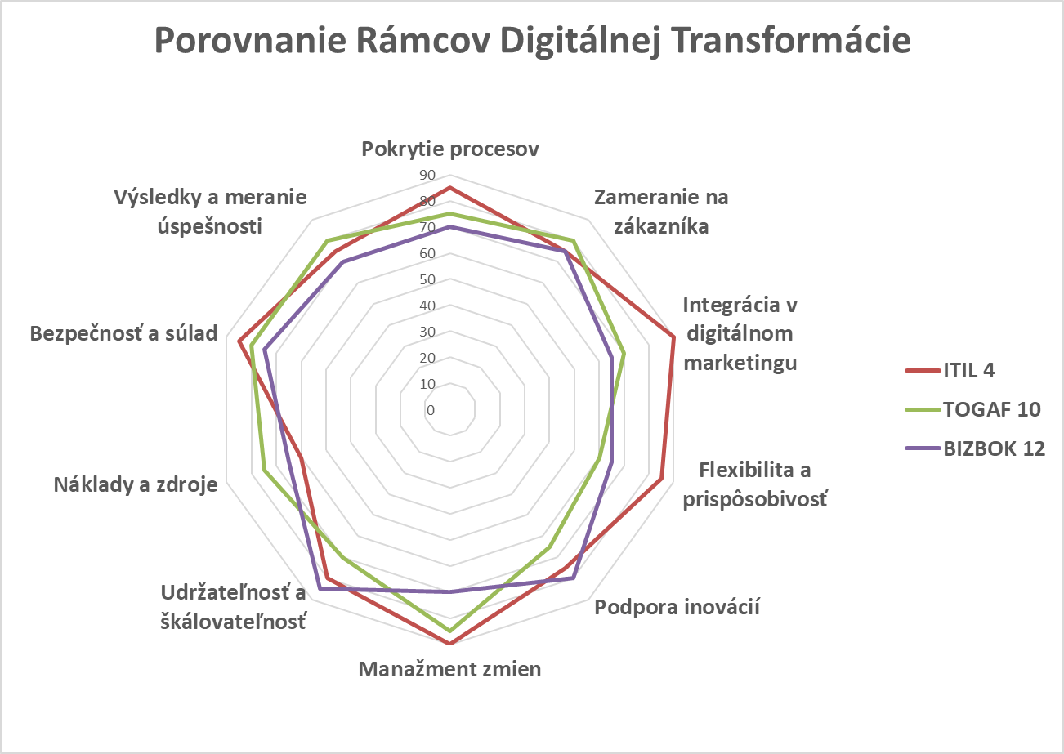
MULTIKRITERIÁLNE POROVNANIE RÁMCOV DIGITÁLNEJ TRANSFORMÁCIE (Str. 75)

Slide 15
VÝSKUMNÉ OTÁZKY (Str. 16 + 81 až 82)
VO1. Aké sú trendy, záujem a objem vyhľadávania digitálnej transformácie v rokoch 2018 až 2023?
VO2. Ktoré sú najpoužívanejšie rámce digitálnej transformácie?
VO3. Ktorý rámec digitálnej transformácie je najvhodnejší pre oblasť marketingu?
VO4. Aká štruktúra procesov a aké procesy sú odporúčané v rámcoch digitálnej transformácie?
VO5. Ktoré sú najčastejšie výzvy spojené s digitálnou transformáciou?

Slide 16
MEDZERY V POZNATKOCH DOTERAJŠEJ VEDY A VÝSKUMU
Preskúmanie aplikácie rámcov digitálnej transformácie a to na globálnej aj lokálnej úrovni.
Preskúmanie implementácie rámcov digitálnej transformácie.
Preskúmanie rámcov digitálnej transformácie a ich mapovanie na existujúce CMS systémy.
Definovanie a preskúmanie komponentov, ktoré sú relevantného pre identifikáciu úrovní digitalizácie organizácií.
Preskúmanie kritérií na stanovenie nízkej a vysokej úrovne digitalizácie.

Slide 17
METODIKA PRÁCE A METÓDY SKÚMANIA (STR. 86 AŽ 95)
Charakteristika objektu skúmania
Spôsoby získania dát a ich zdroje
Dotazník (Obmedzenia výskumu)
Experiment
Metodológia
Pracovné postupy
Interpretácia výsledkov
Technické parametre prostredia
Obmedzenia výskumu
Notes:
🔎 Analýza metodického prístupu riešenia problematiky

Slide 18
VÝSKUMNÝ PROBLÉM (STR. 83)
Výskumným problémom je analyzovať, aké sú kľúčové výzvy pre adopciu digitálnych technológií v podnikoch a identifikovať rámce digitálnej transformácie, ktoré umožňujú úspešnú integráciu týchto technológií do existujúcich marketingových procesov.
Tento problém skúma, prečo mnohé podniky napriek zjavnej potrebe a výhodám digitalizácie čelia problémom s plnou integráciou nových technológií do svojich marketingových operácií.
Výskumný problém zahŕňa aspekty ako vnímané riziká, nedostatočná technologická zrelosť a nedostatok odborných znalostí v rámci podniku.

Slide 19
VÝSKUMNÉ OTÁZKY (Str. 84)
VO1. Ktoré sú najpoužívanejšie rámce digitálnej transformácie globálne a na Slovensku?
VO2. Ktoré sú najpoužívanejšie systémy na správu obsahu (CMS systémy) globálne a na Slovensku?
VO3. Koľko je celkovo domén a funkčných webstránok na Slovensku?
VO4. Koľko je celkovo prevádzok (firemných profilov na Googli) na Slovensku?
VO5. Aké sú najdôležitejšie kritéria na hodnotenie digitálnej transformácie?
VO6. Aké kritériá musia byť splnené pre dosiahnutie minimálnej úrovne digitalizácie?
VO7. Aké sú aktuálne výzvy marketingu, zohľadňujúce digitálnu transformáciu?
VO8. Aké konkrétne odporúčania by sa mohli navrhnúť pre organizácie s najnižšou úrovňou digitalizácie na zlepšenie ich konkurencieschopnosti?

Slide 20
HYPOTÉZY (Str. 85)
Hypotéza 1 (H1): Vplyv rámca digitálnej transformácie (napr. ITIL) na výkon webovej stránky je signifikantný, pričom stránky používajúce špecifikované rámce majú lepšie výkonnostné metriky (napr. nižší Cumulative Layout Shift).
Hypotéza 2 (H2): Úroveň technických znalostí používateľov CMS má významný vplyv na jednoduchosť integrácie marketingových nástrojov, kde používatelia s vyššou úrovňou znalostí hodnotia integráciu ako jednoduchšiu.
Hypotéza 3 (H3): Existuje významný vzťah medzi časom načítania stránky a mierou opustenia stránky, pričom dlhší čas načítania stránky zvyšuje pravdepodobnosť opustenia stránky návštevníkom.
... až H7

Slide 21
DOTAZNÍK VÝSKUMNÝ SÚBOR A VZORKY (STR. 89 AŽ 90)

Slide 22
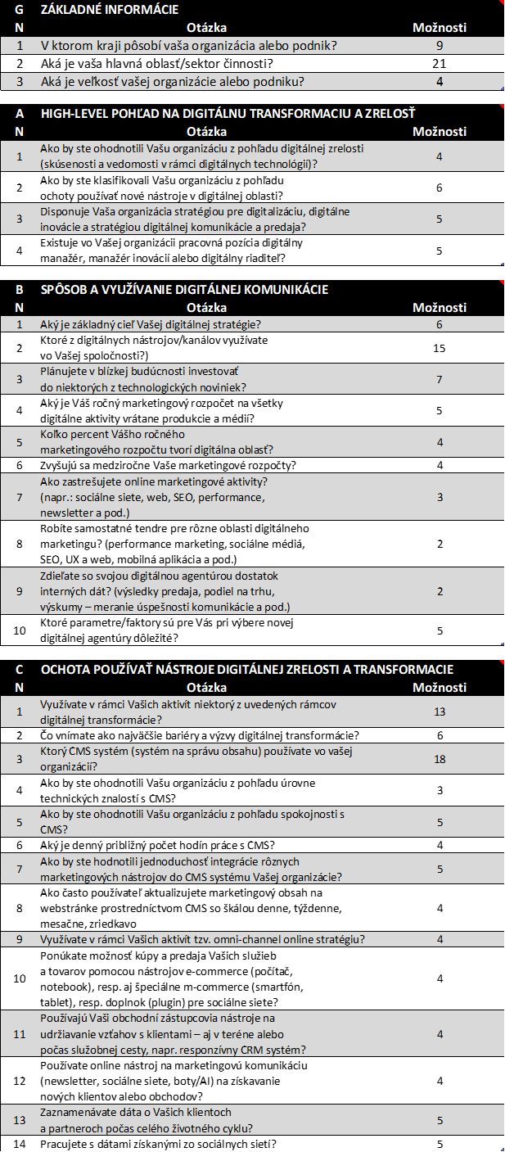
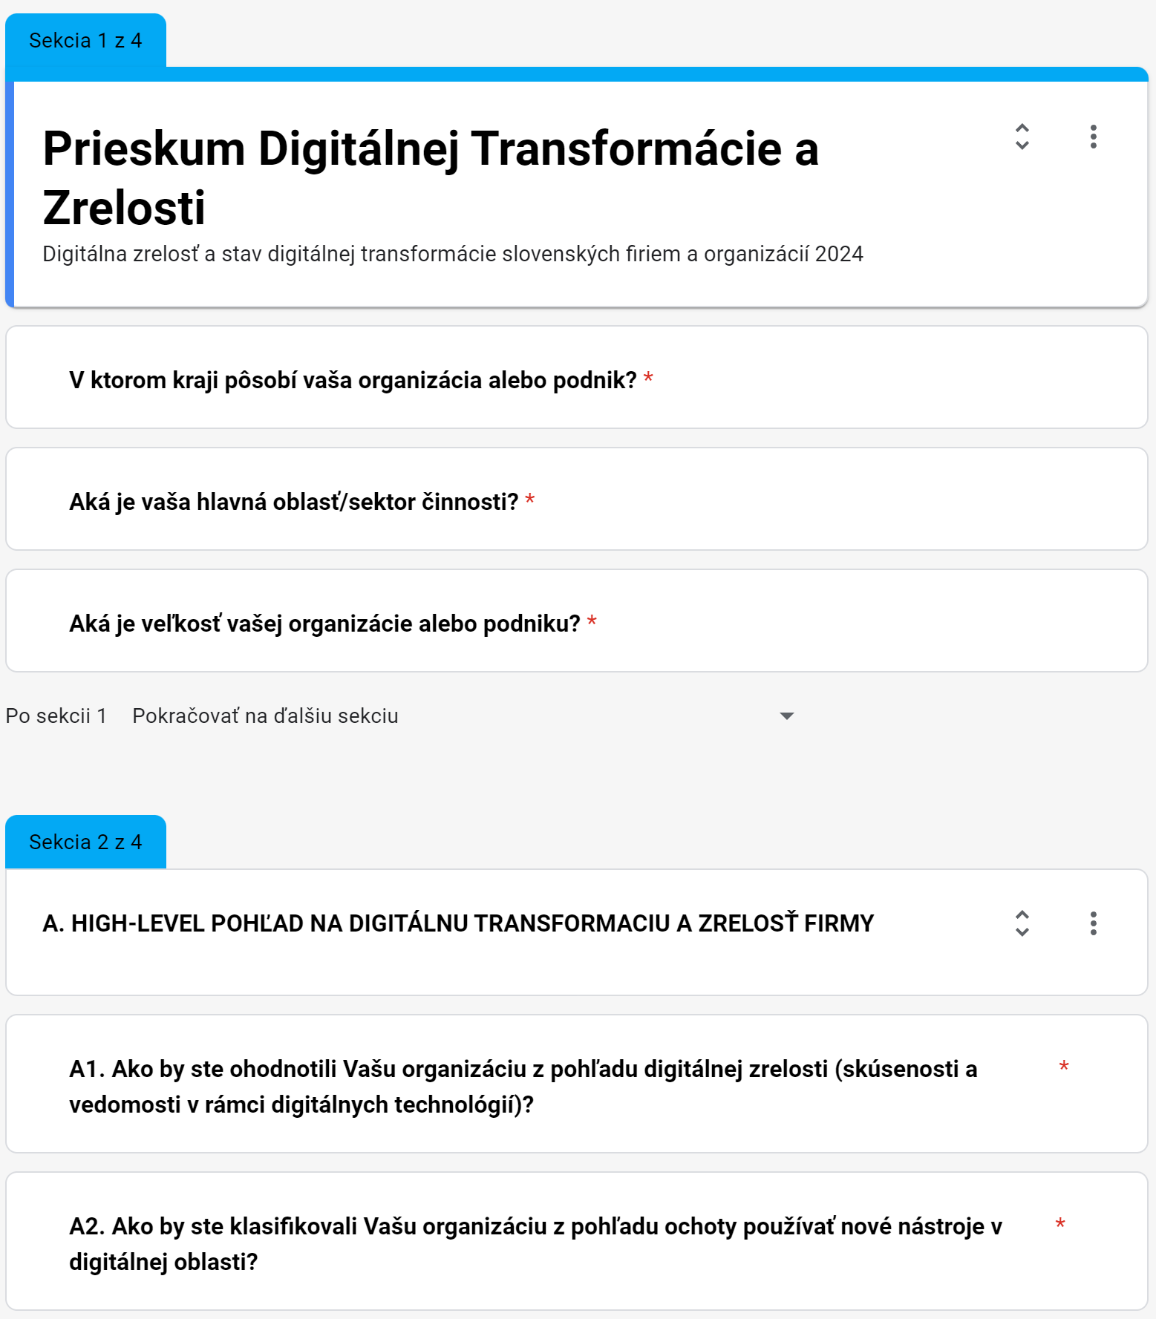

Slide 23
EXPERIMENT (Str. 91 až 95)

Slide 24
STAV ROZPRACOVANOSTI DIZERTAČNEJ PRÁCE
Verzia 27, 137 strán (89 %)
87 použitých zdrojov (80+ % 2020-2024)
16 obrázkov, 14 tabuliek, 8 grafov
Dotazník zber dokončený, prebieha analýza dát
Experiment zber dokončený, dokončuje sa analýza dát
Model DT dokončený
Notes:
🚀 Stav rozpracovanosti dizertačnej práce

Slide 25
ĎAKUJEM ZA POZORNOSŤ
PhDr. Ing. Mgr. Miroslav Reiter
Katedra marketingu a obchodu
Školiteľ: doc. Ing. Andrej Miklošík, PhD.

Slide 26
1. Na 81 strane definujete 8 výskum. otázok v praktickej časti. Na všetky otázky chciete priniesť vo svojej práci relevantné odpovede?
VO1. Ktoré sú najpoužívanejšie rámce digitálnej transformácie globálne a na Slovensku?
VO2. Ktoré sú najpoužívanejšie systémy na správu obsahu (CMS systémy) globálne a na Slovensku?
VO3. Koľko je celkovo domén a funkčných webstránok na Slovensku?
VO4. Koľko je celkovo prevádzok (firemných profilov na Googli) na Slovensku?
VO5. Aké sú najdôležitejšie kritéria na hodnotenie digitálnej transformácie?
VO6. Aké kritériá musia byť splnené pre dosiahnutie minimálnej úrovne digitalizácie?
VO7. Aké sú aktuálne výzvy marketingu, zohľadňujúce digitálnu transformáciu?
VO8. Aké konkrétne odporúčania by sa mohli navrhnúť pre organizácie s najnižšou úrovňou digitalizácie na zlepšenie ich konkurencieschopnosti?

Slide 27
2. Skúmate najpoužívanejší redakčný systém, musí to znamenať, že je zároveň najlepší, či najvhodnejší?

Slide 28
3. Môžete podrobnejšie vysvetliť metodológiu použitého experimentu a jeho prínos k splneniu hlavného cieľa práce?

Slide 29
PODIEL ZNÁMYCH A NEZNÁMYCH CMS SYSTÉMOV NA SK A GLOBÁLNE

Slide 30
ANALÝZA REDAKČNÝCH SYSTÉMOV NA SLOVENSKU

Slide 31
EXPERIMENT ŠTATISTIKY SKENOVANIA URL

Slide 32
WEBOVÉ STRÁNKY NA SLOVENSKU A SOCIÁLNE SIETE

Slide 33
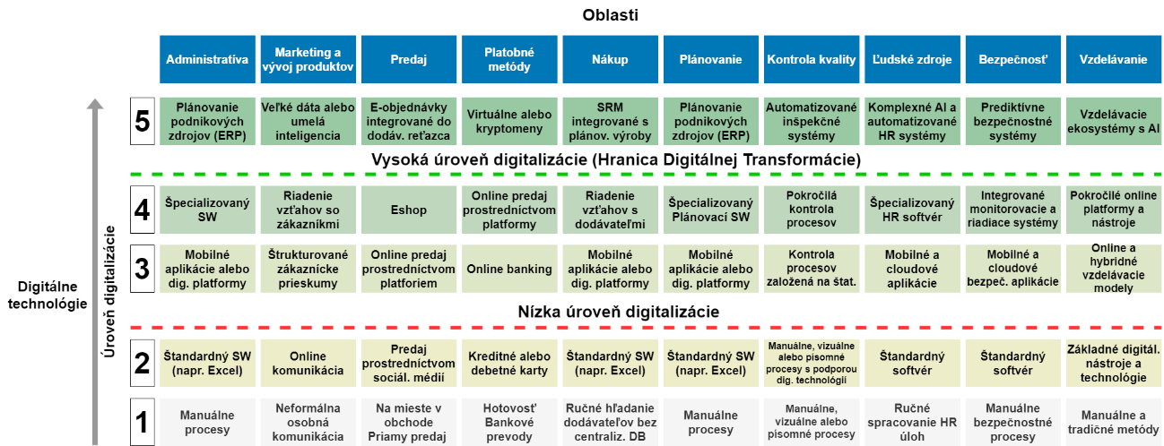
4. Ako sa Váš navrhovaný koncepčný model líši od existujúcich modelov a aké sú jeho hlavné výhody?
Notes:
Mapované na výstupy.
Za nízku úroveň digitalizácie považujeme, ak firma nemá viac ako jednu oblasť digitalizácie, v ktorej využíva technológie na úrovni 3 a vyššie.
Za vysokú úroveň digitalizácie považujeme, ak firma má 8 a viac oblastí (80 % oblastí) digitalizácie, v ktorých využíva technológie na úrovni 4 a 5.

Slide 34
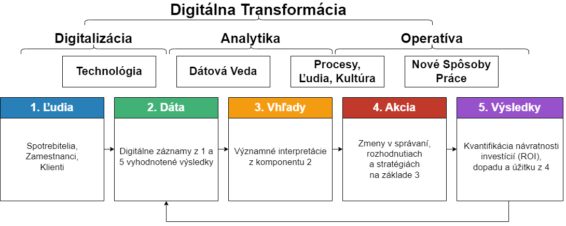
MODEL DIGITÁLNEJ TRANSFORMÁCIE A JEHO KOMPONENTY

Slide 35
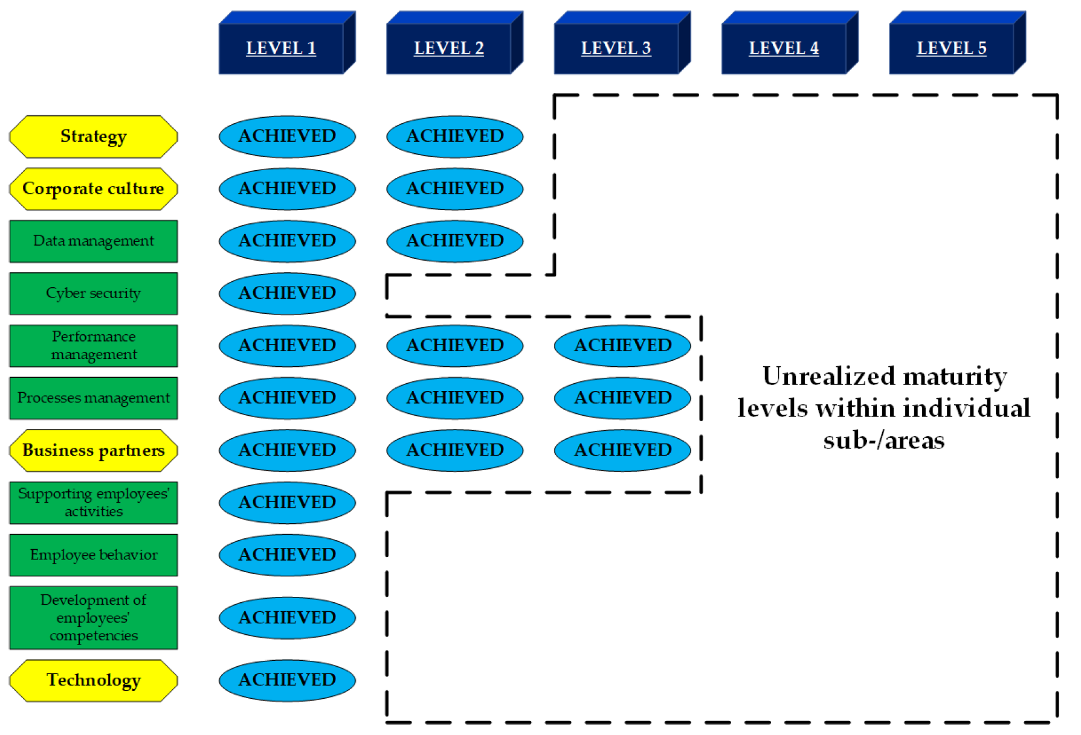
DMM-OP Prof. Dr. Yongjian Li and Dr. Fangchao Xu 2023, MDPI
Notes:
IF 3,9, Citescore 5.8
Mapované na úrovne vyspelosti/zrelosti

Slide 36
5. Ako plánujete implementovať navrhovaný koncepčný model digitalizácie v praxi?
Spolupráca 32 vybraných slovenských podnikov s cieľom zmapovania ich úrovne digitalizácie a digitálnej transformácie.

